Slide 1
Audit Carrefour
Magasin: Sfax route de Gabes
Le 19 décembre 2017
Mme Meriam CHOUCHENE

Slide 2
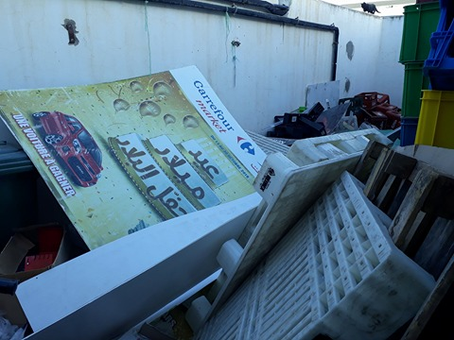
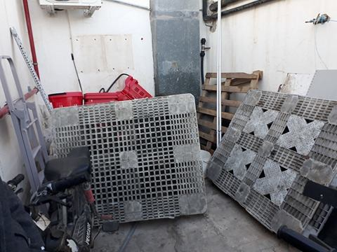
Les palettes sont mal rangées.

Slide 3
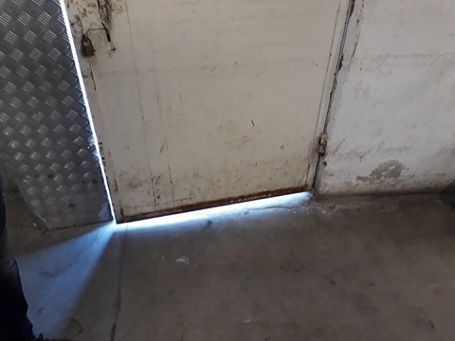
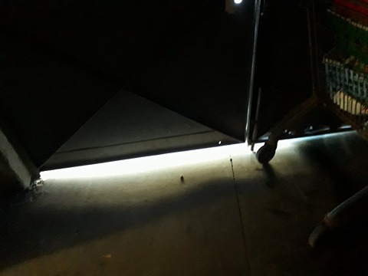
La porte de réception et la porte de sortie vers la zone de stockage des palettes ne sont pas étanches

Slide 4
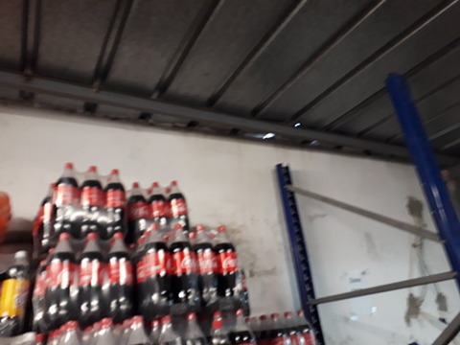
PGC: le plafond de la réserve n’est pas étanche

Slide 5
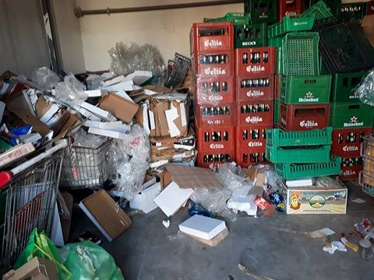
PGC: Accumulation de restes d’emballage dans la réserve des boissons

Slide 6
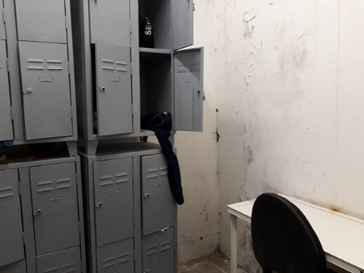
Vestiaires hommes: La salle de pause est dans les vestiaires.

Slide 7
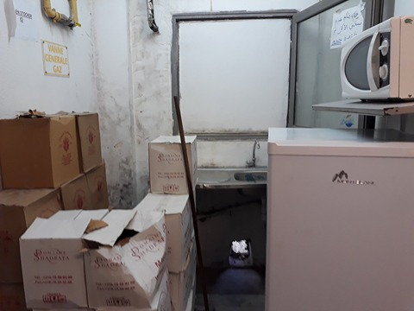
Le dispositif frigorifique et le microonde sont placés dans la réserve PGC.

Slide 8
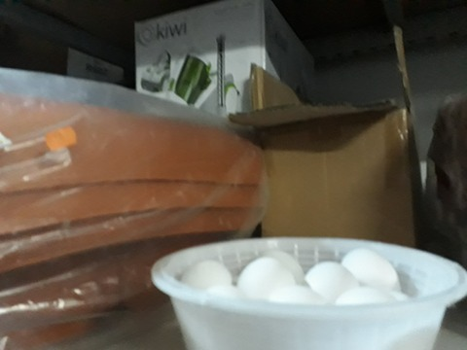
PGC: présence d’un bac rempli d’œufs non identifiés sur une étagère de la réserve.

Slide 9
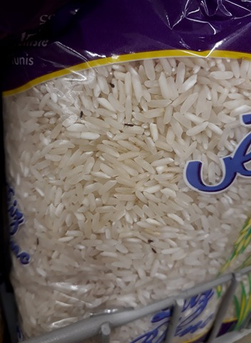
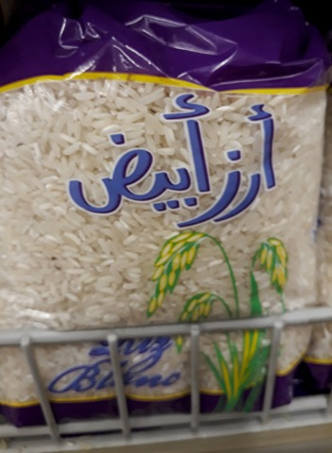
PGC: présence de charançons dans un paquet de riz blanc

Slide 10
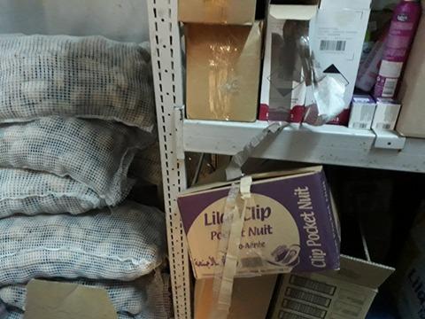
FLEG: stockage des pommes de terre à proximité de la zone de stockage des produits DPH

Slide 11
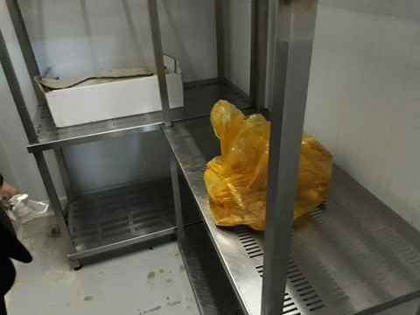
Chambre froide traiteur: Stockage d’un paquet de bacalo sans identification ni protection

Slide 12
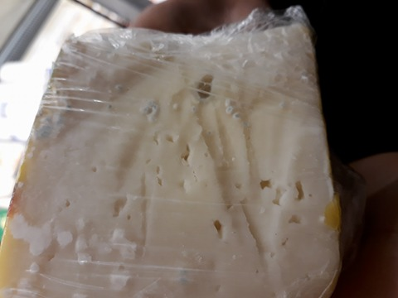
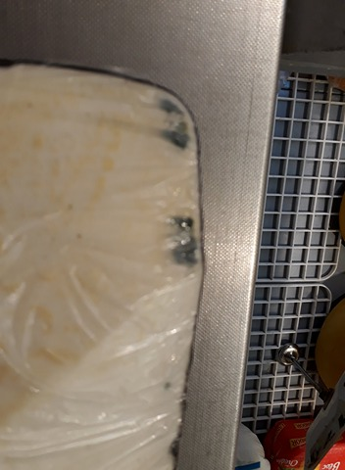
Fromage/ charcuterie: présence de piqûres de moisissures sur certains morceaux de fromage exposés.

Slide 13
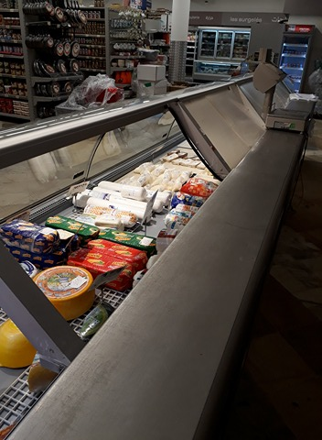
Fromage/ charcuterie: La vitre du meuble froid est démontée

Slide 14
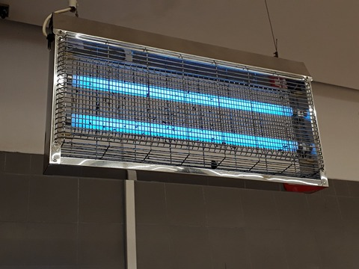
Fromage/ charcuterie: Le DEIV est rempli de cadavres d’insectes

Slide 15
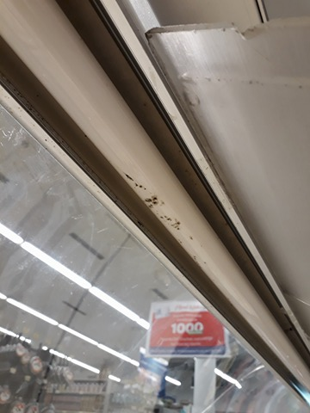
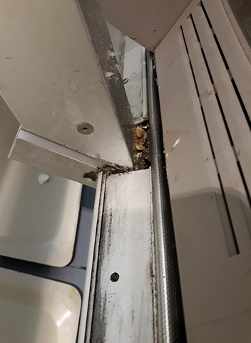
Fromage/ charcuterie: présence de souillures divers et des piqûres de moisissures sur le meuble

Slide 16
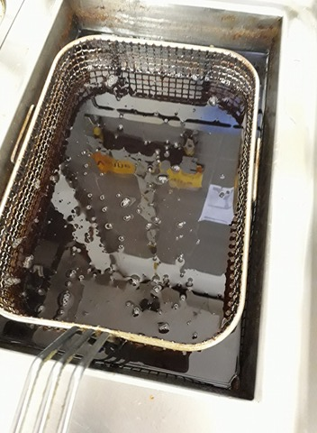
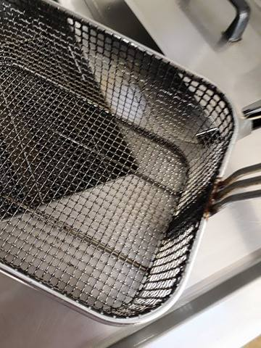
Traiteur: l’huile est usagée; le panier de la friteuse est souillé

Slide 17
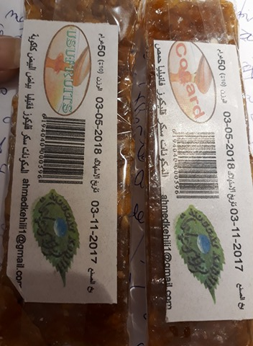
Pâtisserie: l’étiquette du fournisseur de la nougat ‘Khili’ n’est pas conforme; manque d’ingrédients

Slide 18
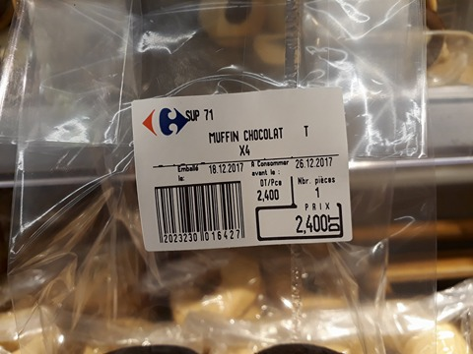
Pâtisserie: Absence de la liste des ingrédients sur les viennoiseries de l’étiquette UHD;

Slide 19
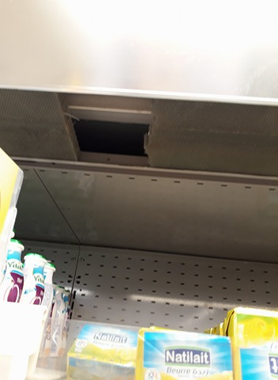
PLS: la grille du rideau d’air du meuble des yaourts est défoncé

